Slide 1






180도 가량 회전 가능
조작범위
Balloon RiDER
2019.05.11 (토) 수정

Slide 2
하이퍼 캐주얼
직관적으로 빠르게 이해할 수 있고, 도전을 추구하게 만드는 게임
플레이어가 짧은 시간 안에, 반복적으로 도전을 추구할 게 만드는 게임
죽었다가 빠르게 부활 해서 재도전 하는 도전 자극 게임

Slide 3
목표
글로벌 셀프 퍼블리싱 / 무료 (IAA+IAP). 1천~10만 다운로드 이상의 재미.
( IAA (In-App Advertising) and IAP (In-App Purchases))
연료를 적절하게 사용하여 추진체를 조작하는 느낌을 최대한 살린다.
저비용 고효율
Small Fails, Small Wins

Slide 4
개발 요건 및 예상 일정
게임디자인 (소요 시간 5일).
- 이후 계속 폴리싱 게임 디자인
재미 검증 프로토타입 구현
핵심 메카닉 재미 검증 추가 소요시간 7일 (~5월 5일)
1차 이터레이션 완료
- 베타 완성 추가 소요시간: 21일 (~ 5월 26일)
게임 레벨 15개 구현
프로덕션 릴리즈
- 추가 소요시간 1 개월 (~ 6월 30일)

Slide 5


기본 조작 및 게임 방법
탭않하기
통(풍선) 속에 발화 하지 않으면 아무것도 하지 않으면 중력에 의해서 강하 가능
탭하기
통 속에 연료를 발화시켜 풍선 속에 상승기류를 만들어서 상승 가능
장애물들을 피하고 연두 색 연료를 획득 하여 연료를 다시 채울 수 있는 상승 게임
드래그 : 방향(조타)을 바꿀 수 있다.
레벨은 스테이지1, 스테이지2, 스테이지3으로 구분
캐릭터가 카메라 밖으로 Y 축으로 15 혹은 n Meter 멀어지면 게임오버

Slide 6
기본 조작 및 게임 방법
(1) 좌/우 이동 인지, 어떻게 힘의 방향으로 어디로 가는지... 보여줄 UX/게임디자인 해석 필요
-> Mars : Mars 에서 보여준 추진체 파티클 이펙트 방식 구현
(2) 꼬깔콘 구현
- 작은 꼬깔콘을 풍선 위에 얹어 힘의 방향성을 알려준다.
(3)메이데이(죽음) : HP 0이 되면 아래로 하강하며 빙글빙글 돌면서 추락
180도 가량 회전 가능

Slide 7
장애물(블록)
1. 이동 기능 추가
- 임의 방향대로 움직임 설정 가능
2. 종류
 | 명칭 | 특징 | HP | 비고
1 | 파란 블록 | 길막기 | 0
2 | 빨간 블록 | 반작용 | 0
3 | 노란 블록 | 부셔짐 | 2 | HP 설정 가능
노란블록: 팅~팅~ 해서 n번 팅겨서 부술 수 있는 블럭 - 게임 마리오의 블록처럼 여러번 팅겨서 부술 수 있는 블럭
- 충돌 시, 3의 힘으로 반작용으로 튕기며, 3,2,1단계로 금이 가는 이펙트를 보여준다.

Slide 8
장애물(기류)
기류 배치 구현 방향: 상,하, 좌,우,난(소용돌이), 좌우,상하 기류
크기: 1~10m
세기: 1~10m

Slide 9
피버 모드
피버모드 조건:
풍선 속에 100이 아니었다가 100초과되면, 연료를 추가 습득하면 된다. 즉 추가연료를 쌓는다.
연료와 쌓이는 방식은 동일.
피버게이지 = 추가 연료 50, 피버게이지가 있을 상태에서, 과연료를 습득지 않을 경우 초당 3씩 감소
피버게이지 가능상태: 피버게이지가 50이 된 경우, 피버게이지에 비례하여 양측 엔진이 과열되는 모습을 보이며 피버 가능 상태임을 알린다.
피버가능상태에서 스와이프 제스처로 동작을 하면 하여 엔진에 불과 잿바람이 폭발하는 연출과 동반하며 피버모드 상태로 전환
(2) 피버모드 상태:
이 상태가 되는 순간, 30의 속도로 물리 법칙을 무시하는 무적 상태가 된다.
자동으로 30의 속도로 위로 올라간다. (방향은 조종 가능.)
이때 블러 이펙트를 동반한 굉장한(?!) 속도 이펙트 연출한다.

Slide 10
플레이어 캐릭터 임시 값 중요: 열기구와 비슷하지만 열기구가 아니다.
180도 가량 회전 가능
조작범위
항목 | 수치 | 비고
플레이어 기본 속도 | 9.8 | Idle
기본 연료 | 100
초당 연료 감소값 | 20
초당 연료 감소값 | 50
중력가속도 | -9.8 | optional
HP | 1 | 기구 콜라이더가 위험요소에 닿으면 감소

Slide 11

스테이지1
컨셉: 30초 미만 Tutorial
연두색 파티클 연료를 먹으면 올라간다는 것을 알려줌.
파란색 블록에 길이 막히면, 올라가는 건 불능
빨간색 블록에 부딪힐 경우 팅긴다.

Slide 12
스테이지2
레벨2 Tutorial 2
플레이 타임: 30초 미만
연료를 모두 소모하여 낙오되더라도 다시 추진하여 기회를 얻을 수 있는 블록 위에 연료 배치
빨간색 블록 : 파란색 블록 비율 = 4:6
모범 답안이 정해져 있어 해당 가이드 경로대로 가면 클리어 가능

Slide 13
스테이지3
레벨3 이젠 실전이다.
- 노란색 블록의 등장
플레이 타임: 35초 미만
빨간색 블록 : 파란색 블록 비율 = 4:6
모범 답안이 정해져 있으나 불안 요소 존재 아슬아슬 하게 통과해야 하는 루트 존재
- 연료소모로 추락시 다시 대시할 수 있는 특정 블럭 위 연료 여러 배치

Slide 14
스테이지4
레벨3 이젠 실전이다.
- 노란색 블록의 등장
플레이 타임: 35초 미만

Slide 15
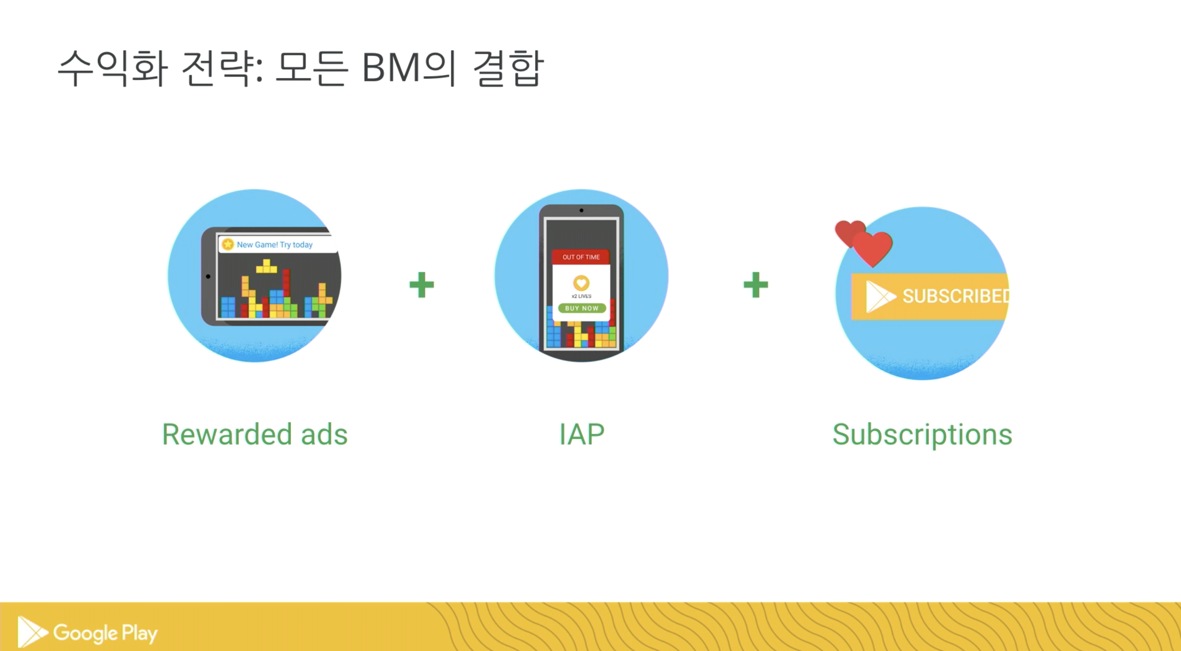

Slide 16
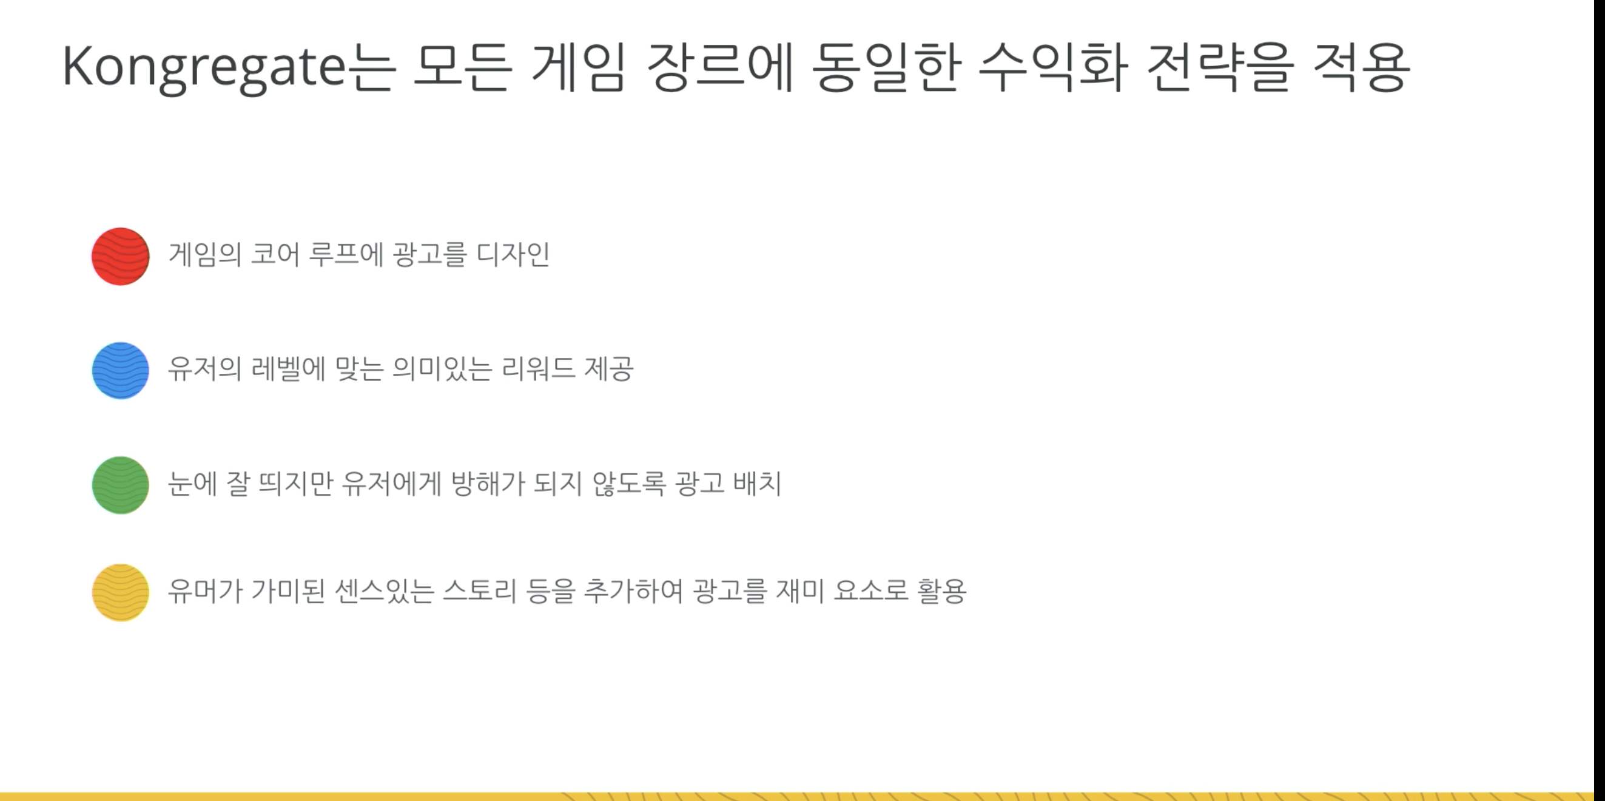

Slide 17
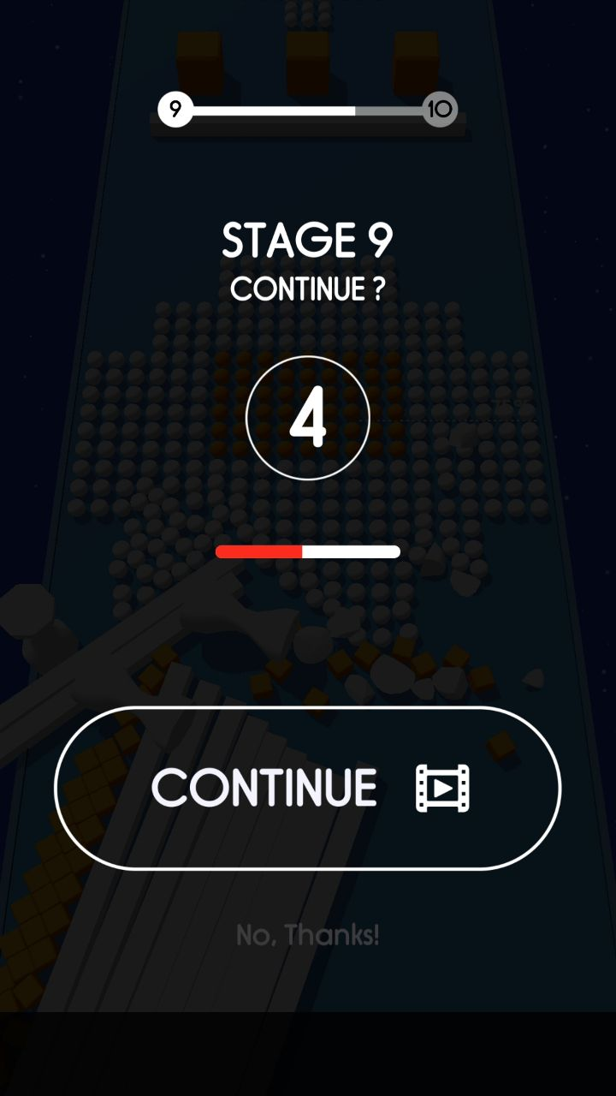
게임 오버 및 이어하기
죽으면 10초 카운트 다운 게임오버
구글 애드몹 광고를 재생 후,
이전 체크포인트에서 무한 소생 가능
스테이지가 넘어갈 때마다 전면광고/유니티 광고 1회 재생

Slide 18
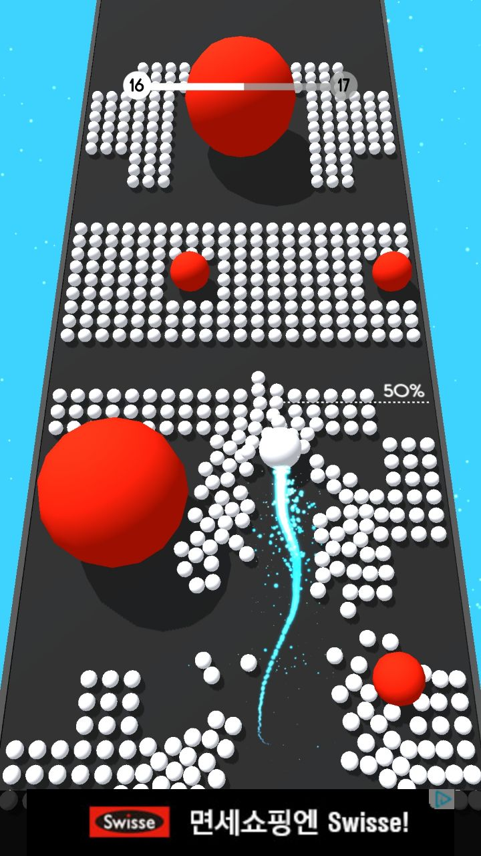
Progress 진행도 표기
1) 레벨 진행도를 퍼센트 표현
2) 이어하기 무한광고로 가기
-> 죽은 지점에서 25% 50% 75% 100% 단위로 체크
포인트로 이어하기
3) 하단에 광고 배너 표기

Slide 19
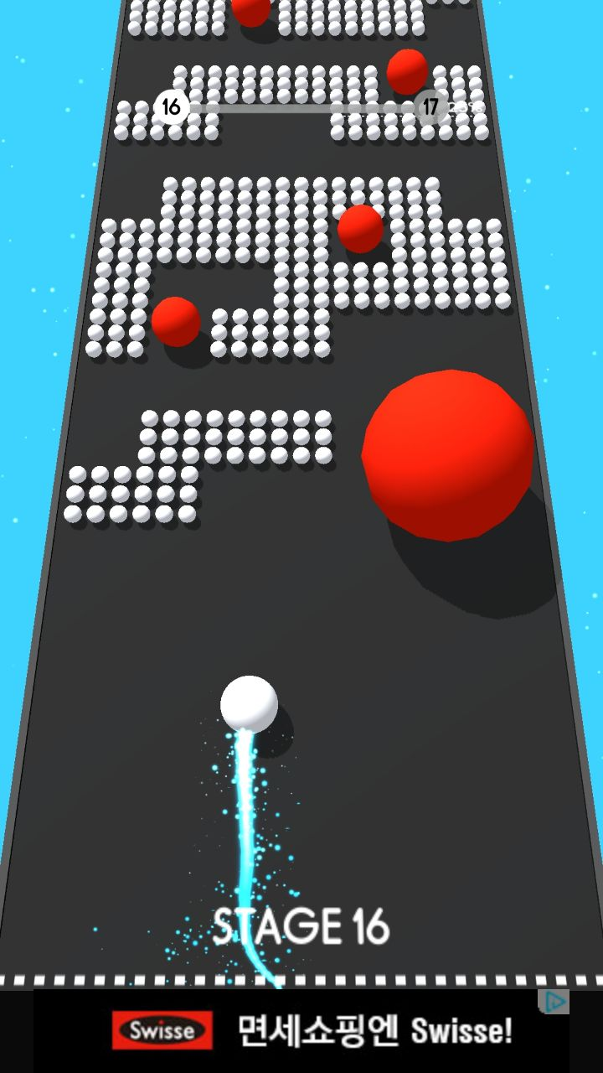
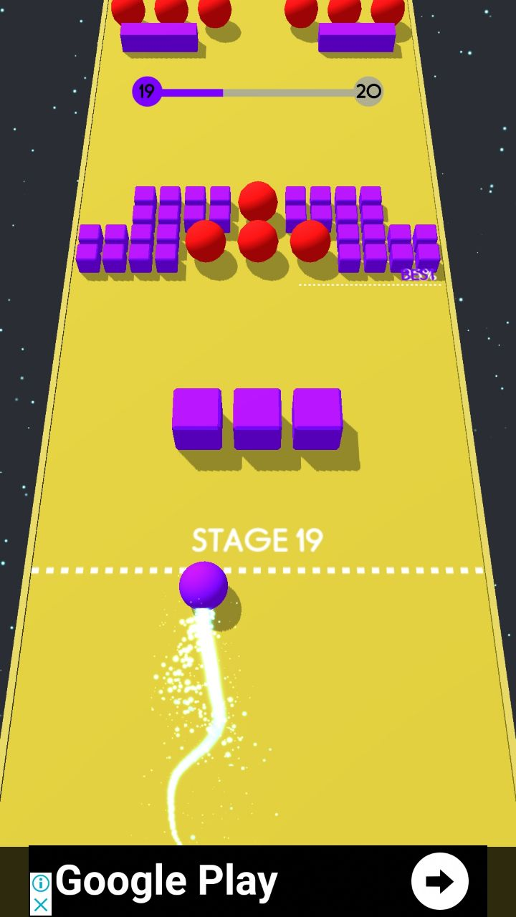
스테이지2
스테이지2 설명

Slide 20
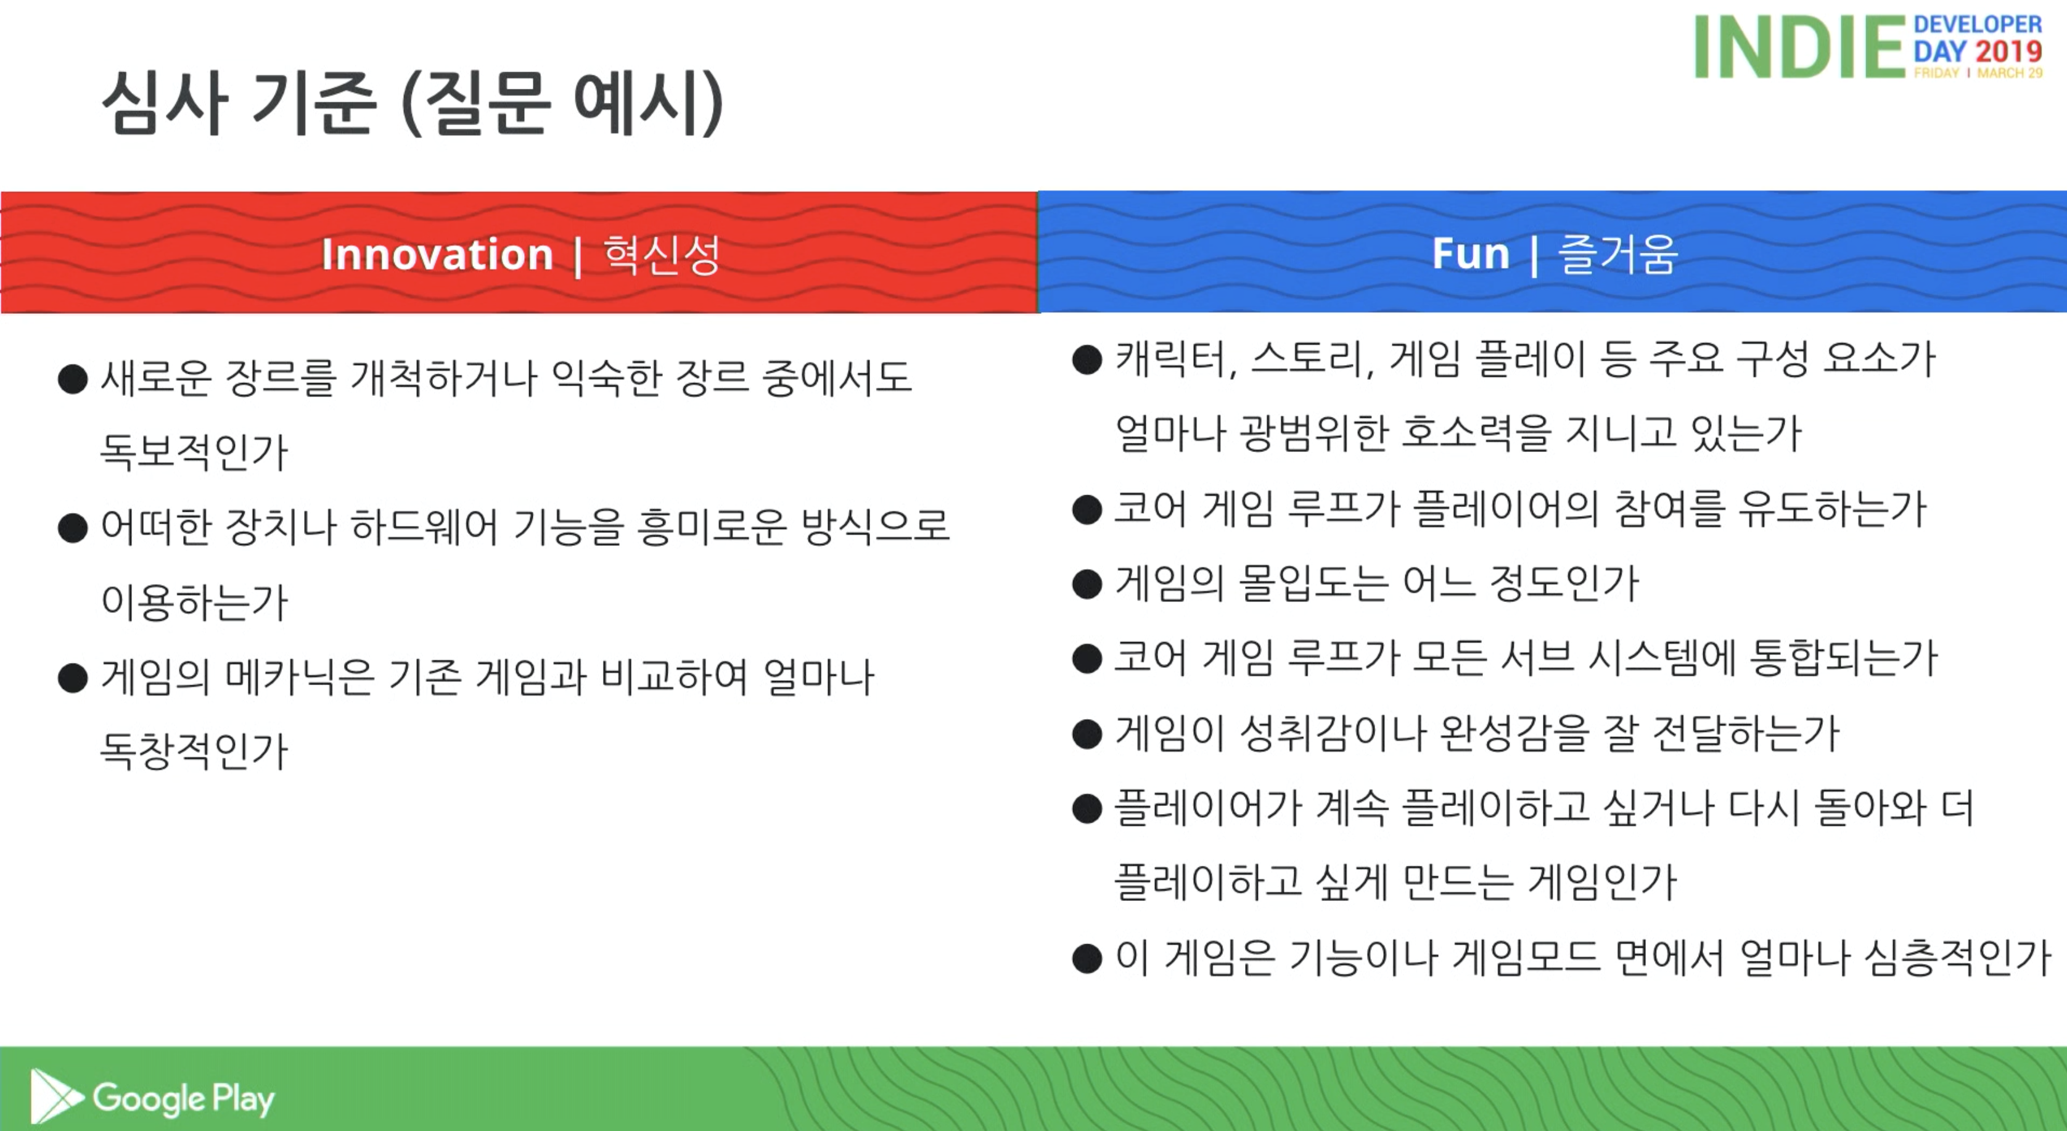

Slide 21
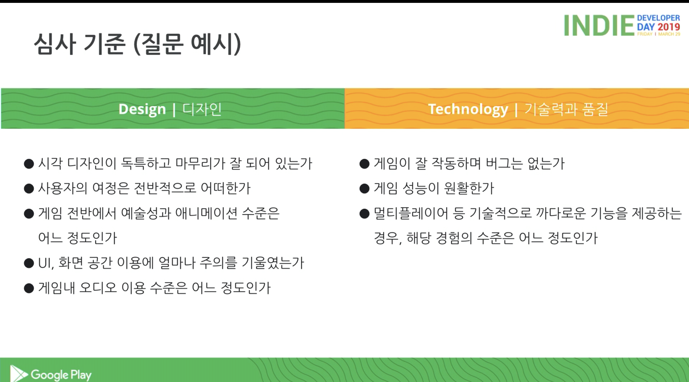

Slide 22
2019년 5월 2일(목) 회의
1) 코어메카닉이 재미 있는가?
1. 조작감 문제: 좌우 화살표 컨트롤을 현재 컨트롤에 더해서 추가로 붙여 보고 다시 판단한다.
2) 레벨디자인 구상 몇가지 제안
- 스테이지2 치고 상당히 어렵다.
0. 장애물의 이동 기능 추가
1. 연료 세 개를 연속으로 빠르게 먹는 경우 순간 가속이 되도록 하는 기능 추가
2. HP 표시 방식 풍선 쪽으로 동그란 모양으로 바꾸기
3. 스테이지 좌우 폭 20% 넓히기
4. 스테이지 진행 (클리어 및 다음 스테이지 가기) 기능 만들기
3) 게임이름은 무엇인지???
게임 이름: Balloon Rider

